Slide 1
Dự án REAL-TIME FIRE EVACUTION SYSTEM
NHÓM THỰC HIỆN : RTFES
ĐƠN VỊ: Trường Đại học Tôn Đức Thắng

Slide 2
Sơ đồ khối hệ thống
1
MITSUBISHI ELECTRIC FA
GraphWorX64
FrameWorX64
Phần mềm MITSUBISHI
Thiết bị MITSUBISHI
Q03UDVCPU (MASTER)
Mô hình dự thi
ETHERNET
OPC-UA
Phần mềm
Thiết bị phần cứng
FX5UC-32MT/DS-TS (SLAVE)
FX5UC-32MR/DS-TS (SLAVE)
Thuật toán tìm đường
Thiết bị thiết kế
MODBUS RTU
Vi điều khiển ESP32
Website giám sát
Node giả lập đầu đo
Node đầu đo thực tế
Bảng LED ma trận

Slide 3
Sơ đồ khối hệ thống
1
MITSUBISHI ELECTRIC FA
GraphWorX64
FrameWorX64
Phần mềm MITSUBISHI
Thiết bị MITSUBISHI
Q03UDVCPU (MASTER)
Mô hình dự thi
ETHERNET
OPC-UA
Phần mềm
Thiết bị phần cứng
FX5UC-32MT/DS-TS (SLAVE)
FX5UC-32MR/DS-TS (SLAVE)
Thuật toán tìm đường
Thiết bị thiết kế
MODBUS RTU
Vi điều khiển ESP32
Website giám sát
Node giả lập đầu đo
Node đầu đo thực tế
Bảng LED ma trận

Slide 4
Truyền thông các dòng PLC
2
Ethernet Open
Q03UDVCPU (MASTER)
GX Works2
Ethernet Send
ETHERNET
Ethernet Receive
FX5UC-32MT/DS-TS (SLAVE)
FX5UC-32MR/DS-TS (SLAVE)
GX Works3
Notes:
Sử dụng Ethernet (TCP/IP hoặc UDP)
Cả Q03 và FX5UC đều hỗ trợ giao tiếp Ethernet. Bạn có thể sử dụng giao thức TCP/IP hoặc UDP để truyền thông giữa hai PLC.
Bước 1: Kết nối vật lý:
Kết nối các cổng Ethernet của Q03 và FX5UC vào cùng một mạng LAN hoặc thông qua một bộ chuyển đổi mạng (switch).
Bước 2: Cấu hình IP:
Đặt địa chỉ IP tĩnh cho cả hai PLC trong cùng một dải mạng.
Bước 3: Cấu hình truyền thông:
Trong phần mềm GX Works2 (cho Q03) và GX Works3 (cho FX5UC), thiết lập các tham số truyền thông Ethernet, bao gồm địa chỉ IP đích, cổng giao tiếp, và các thông số liên quan khác.
Sử dụng các khối hàm (function block) như "Ethernet Open", "Ethernet Send", và "Ethernet Receive" để quản lý truyền thông.

Slide 5
Sơ đồ khối hệ thống
1
MITSUBISHI ELECTRIC FA
GraphWorX64
FrameWorX64
Phần mềm MITSUBISHI
Thiết bị MITSUBISHI
Q03UDVCPU (MASTER)
Mô hình dự thi
ETHERNET
OPC-UA
Phần mềm
Thiết bị phần cứng
FX5UC-32MT/DS-TS (SLAVE)
FX5UC-32MR/DS-TS (SLAVE)
Thuật toán tìm đường
Thiết bị thiết kế
MODBUS RTU
Vi điều khiển ESP32
Website giám sát
Node giả lập đầu đo
Node đầu đo thực tế
Bảng LED ma trận

Slide 6
Giao tiếp PLC và các node cảm biến
3
Q03UDVCPU (MASTER)
ETHERNET
FX5UC-32MT/DS-TS (SLAVE)
FX5UC-32MR/DS-TS (SLAVE)
MODBUS RTU
Vi điều khiển ESP32
Node giả lập đầu đo
Node đầu đo thực tế
Bảng LED ma trận

Slide 7
RS485 và MODBUS RTU
4
Vi điều khiển ESP32
Node đầu đo thực tế
PLC FX5UC
RS485
MODBUS RTU
Vi điều khiển ESP32
Node giả lập đầu đo
Chuẩn truyền thông RS485
Giao thức MODBUS RTU
Khả năng truyền đa điểm.
Sử dụng trong công nghiệp
Có thể định danh cho mỗi thiết bị.
Hoạt động theo mô hình Master-Slave.
Ứng dụng trong môi trường nhiễu điện từ.
Sử dụng trong chuẩn truyền thông RS485
Kết hợp RS485 và Modbus RTU: ứng dụng mô hình Master-Slave định danh cho các thiết bị lớp ứng dụng theo từng Slave `
Notes:
4. Mạng lưới điều khiển và giám sát
RS485 được sử dụng trong các mạng lưới điều khiển và giám sát để truyền dữ liệu từ các thiết bị hiện trường đến các thiết bị điều khiển trung tâm hoặc máy tính. Mạng RS485 có thể bao gồm nhiều thiết bị, và mỗi thiết bị có thể được định danh duy nhất.
8. Ứng dụng trong môi trường nhiễu điện từ
Do khả năng chống nhiễu tốt, RS485 thường được sử dụng trong các môi trường công nghiệp có nhiễu điện từ cao. Đặc điểm này giúp đảm bảo truyền thông ổn định và đáng tin cậy trong môi trường khắc nghiệt.
2.Khả năng đa điểm:
RS485 cho phép nhiều thiết bị (lên đến 32 thiết bị) kết nối trên cùng một đường truyền. Điều này giúp thiết lập mạng lưới truyền thông đa điểm dễ dàng và linh hoạt.

Slide 8
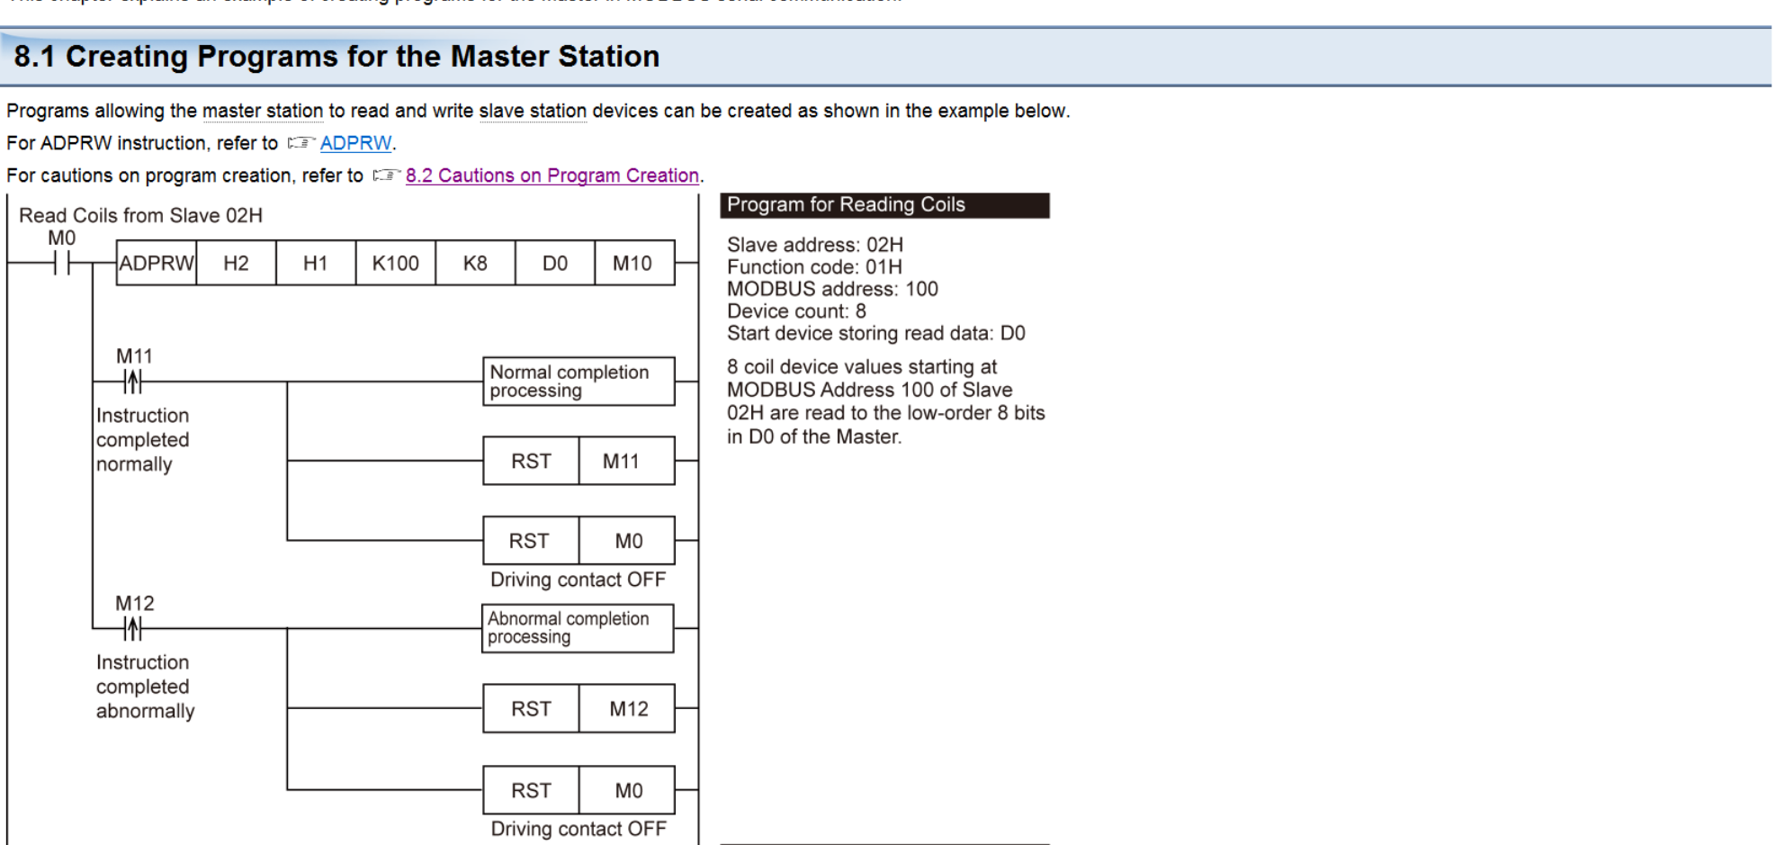
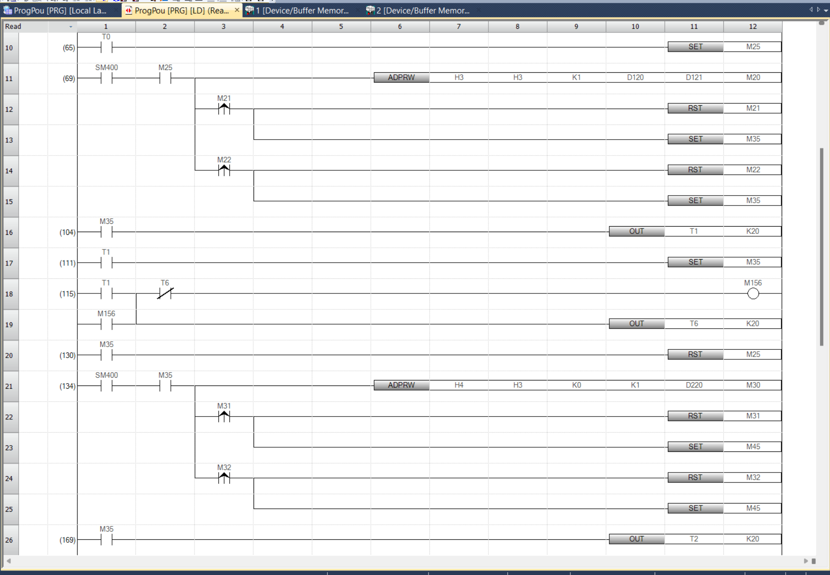
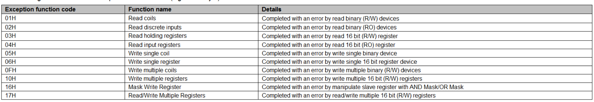
Lập trình PLC
5
Hàm ADPRW (Advanced Protocol Read/Write)
Thiết kế chức năng Auto Skip

Slide 9
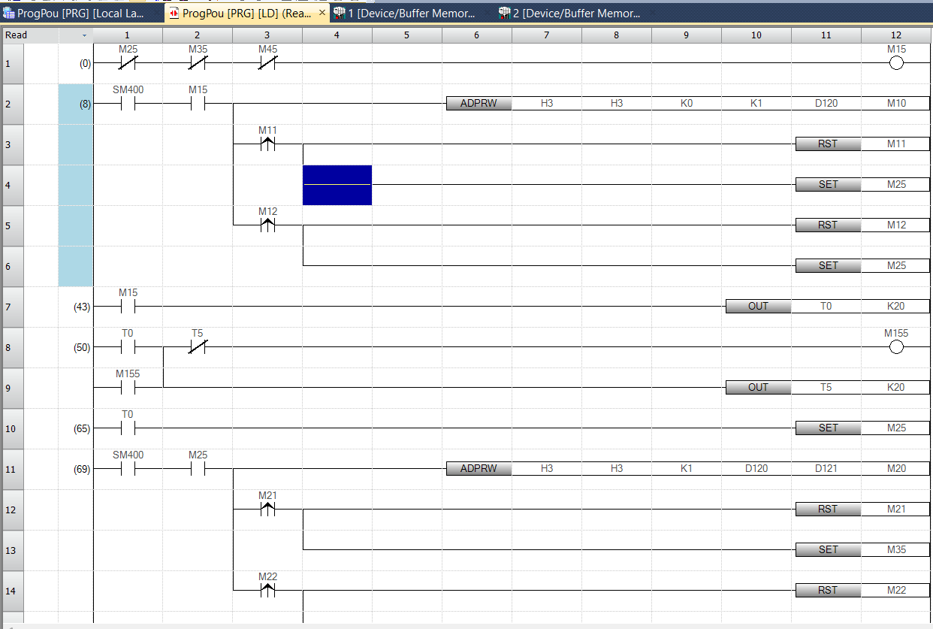
Lập trình PLC
6

Slide 10
Sơ đồ khối hệ thống
1
MITSUBISHI ELECTRIC FA
GraphWorX64
FrameWorX64
Phần mềm MITSUBISHI
Thiết bị MITSUBISHI
Q03UDVCPU (MASTER)
Mô hình dự thi
ETHERNET
OPC-UA
Phần mềm
Thiết bị phần cứng
FX5UC-32MT/DS-TS (SLAVE)
FX5UC-32MR/DS-TS (SLAVE)
Thuật toán tìm đường
Thiết bị thiết kế
MODBUS RTU
Vi điều khiển ESP32
Website giám sát
Node giả lập đầu đo
Node đầu đo thực tế
Bảng LED ma trận

Slide 11
Thiết kế giám sát
7
GraphWorX64
FrameWorX64
Phần mềm MITSUBISHI
OPC-UA
Thuật toán tìm đường

